Slide 1




ESTUDIO COMPARADO
DE LAS INDUSTRIAS CULTURALES Y CREATIVAS EN LAS COMUNIDADES AUTÓNOMAS ESPAÑOLAS:
EL CASO CATALUÑA
Dr. Marcial Murciano / Dr. Carlos González Saavedra
Universidad Autónoma de Barcelona
http://centresderecerca.uab.cat/oic/
IX Congreso Internacional Latina de Comunicación
La Laguna (Tenerife), 4 de diciembre de 2017

Slide 2
PROBLEMA: LAS ESTADÍSTICAS ICC EN LAS CCAA
La Unión Europea considera a las Industrias Culturales y Creativas un sector fundamental para la generación de empleo y el crecimiento económico en el marco de su estrategia Horizonte 2020.
Para conocer la situación de las ICC en las comunidades autónomas de España era necesario armonizar las estadísticas a los estándares europeos.
La principal dificultad para acometer esta tarea radica en la estructura de la fuente de referencia: la Encuesta Anual de Servicios (EAS) elaborada por el INE ofrece datos a nivel nacional, pero en determinadas clases CNAE su desagregación a escala autonómica no es posible por limitaciones de la muestra.
Las estadísticas de la EAS específicas para la presente investigación, obtenidas mediante un convenio de suministro de datos INE-UAB, sólo incorporan dos dígitos CNAE para 5 de las 7 de las subcategorías analizadas, lo cual crea distorsiones.
Para 2 subcategorías, los datos suministrados por el convenio INE-UAB no están desagregados por CCAA.
Era fundamental lograr un mayor nivel de desagregación estadística y cubrir las carencias de la fuente original.

Slide 3
PROPUESTA: MODELO ESTADÍSTICO LOCALCOM DE LAS ICC - MELICC
Para cumplir con los objetivos de la investigación ha sido necesario ajustar los dígitos CNAE y establecer los datos faltantes con una operación estadística de reasignación de valores.
Esta operación ha contado con el trabajo especializado del Servicio de Estadística Aplicada de la Universidad Autónoma de Barcelona, que ha dotado de rigor estadístico a los resultados.
Para cada una de las subcategorías se ha ajustado un Modelo Aditivo Generalizado (GAM) que permite describir la evolución de los datos de referencia disponibles a lo largo de los años, tanto de la fuente de referencia como de fuentes auxiliares, y que se ha utilizado para re-escalar o reasignar los datos a todas las CCAA.
Se ha procedido a imputar los valores resultantes en cada variable de estudio (Número de empresas, Personas ocupadas, Volumen de negocio y Valor añadido bruto) y en las siete subcategorías analizadas (Arquitectura; Artes escénicas; Artes visuales; Audiovisual; Bibliotecas, museos y patrimonio; Libros y prensa; y Publicidad).

Slide 4

ALCANCE Y RESULTADOS DEL MODELO ESTADÍSTICO
MELICC
Modelo Estadístico LOCALCOM de las Industrias Culturales y Creativas
ALCANCE
4 | Dígitos CNAE-2009
17 | Comunidades Autónomas
7 | Subcategorías ICC
4 | Indicadores de estudio
7 | Años de serie histórica
RESULTADOS
26.300 | Datos estadísticos
18.300 | Datos originales sobre las ICC
8.000 | Datos de fuentes externas hasta ahora dispersos en múltiples entidades (institutos de estadística, ministerios, asociaciones, gremios profesionales, etc.).

Slide 5




CLASIFICACIÓN DE LAS ACTIVIDADES ICC
CATEGORÍAS MELICC Y U.E | EMPCULT-IDESCAT | EAS-INE (convenio INE-UAB) | EAS-INE (Actividades incluidas en la encuesta)
ARQUITECTURA | 7111 Servicios técnicos de arquitectura | 71. Servicios técnicos de arquitectura e ingeniería; ensayos y análisis técnicos | 7111 Servicios técnicos de arquitectura 7112 Servicios técnicos de ingeniería y otras actividades relacionadas con el asesoramiento técnico 7120 Ensayos y análisis técnicos
ARTES ESCÉNICAS | 9001 Artes escénicas 9002 Actividades auxiliares a las artes escénicas 9004 Gestión de salas de espectáculos | 90. Actividades de creación, artísticas y espectáculos | 9001 Artes escénicas 9002 Actividades auxiliares a las artes escénicas 9003 Creación artística y literaria 9004 Gestión de salas de espectáculos
ARTES VISUALES | 7410 Actividades de diseño especializado 7420 Actividades de fotografía 9003 Creación artística y literaria | 74. Otras actividades profesionales, científicas y técnicas | 7410 Actividades de diseño especializado 7420 Actividades de fotografía 7430 Actividades de traducción e interpretación 7490 Otras actividades profesionales, científicas y técnicas n.c.o.p.
AUDIOVISUAL Y MULTIMEDIA | 5911 Actividades de producción cinematográfica, de vídeo y de programas de televisión 5912 Actividades de postproducción cinematográfica, de vídeo y de programas de televisión 5913 Actividades de distribución cinematográfica, de vídeo y de programas de televisión 5914 Actividades de exhibición cinematográfica 5920 Actividades de grabación de sonido y edición musical 6010 Actividades de radiodifusión 6020 Actividades de programación y emisión de televisión 5821 Edición de videojuegos 4763 Comercio al por menor de grabaciones de música y vídeo en establecimientos especializados 7722 Alquiler de cintas de vídeo y discos | 59. Actividades cinematográficas 60. Actividades de radiodifusión | 5911 Actividades de producción cinematográfica, de vídeo y de programas de televisión 5912 Actividades de postproducción cinematográfica, de vídeo y de programas de televisión 5913 Actividades de distribución cinematográfica, de vídeo y de programas de televisión 5914 Actividades de exhibición cinematográfica 5920 Actividades de grabación de sonido y edición musical 6010 Actividades de radiodifusión 6020 Actividades de programación y emisión de televisión

Slide 6



CLASIFICACIÓN DE LAS ACTIVIDADES ICC
CATEGORÍAS MELICC | EMPCULT-IDESCAT | EAS-INE (convenio INE-UAB) | EAS-INE (Actividades incluidas en la encuesta)
BIBLIOTECAS, MUSEOS Y PATRIMONIO | 9102 Actividades de museos 9103 Gestión de lugares y edificios históricos 9105 Actividades de bibliotecas 9106 Actividades de archivos | 91. Actividades de bibliotecas, archivos, museos y otras actividades culturales | 9102 Actividades de museos 9103 Gestión de lugares y edificios históricos 9104 Actividades de los jardines botánicos, parques zoológicos y reservas naturales 9105 Actividades de bibliotecas 9106 Actividades de archivos
LIBROS Y PRENSA | 5811 Edición de libros 5813 Edición de periódicos 5814 Edición de revistas 6391 Actividades de las agencias de noticias 7430 Actividades de traducción e interpretación 4761 Comercio al por menor de libros en establecimientos especializados 4762 Comercio al por menor de periódicos y artículos de papelería en establecimientos especializados | 58. Edición 63. Servicios de información | 5811 Edición de libros 5812 Edición de directorios y guías de direcciones postales 5813 Edición de periódicos 5814 Edición de revistas 5819 Otras actividades editoriales 5821 Edición de videojuegos 5829 Edición de otros programas informáticos 6311 Proceso de datos, hosting y actividades relacionadas 6312 Portales web 6391 Actividades de las agencias de noticias 6399 Otros servicios de información n.c.o.p.
PUBLICIDAD | 7311 Agencias de publicidad | 73. Publicidad y estudios de mercado | 7311 Agencias de publicidad 7312 Servicios de representación de medios de comunicación 7320 Estudio de mercado y realización de encuestas de opinión pública

Slide 7
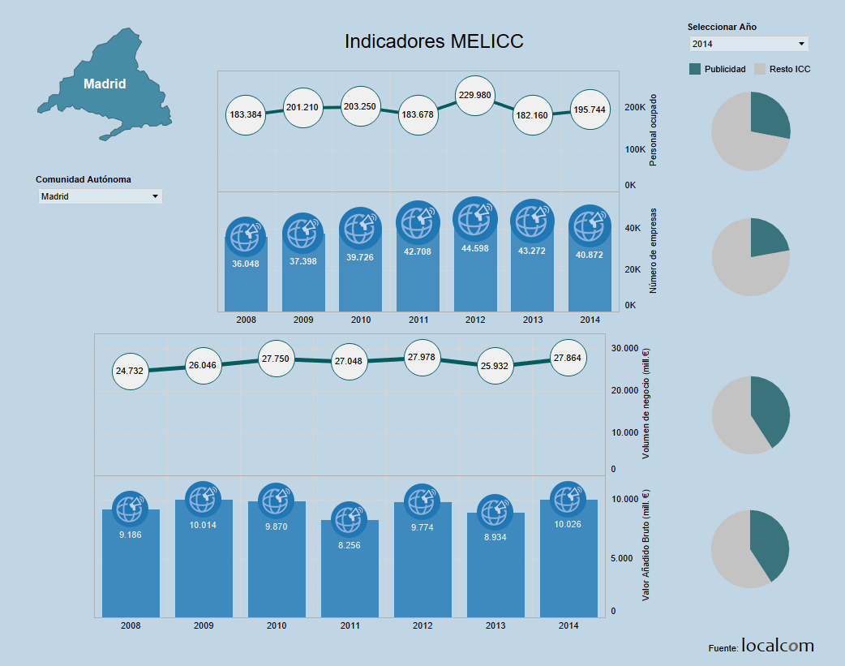







VISUALIZACIÓN INTERACTIVA DE LOS DATOS
Datos para 17
Comunidades
Autónomas
http://centresderecerca.uab.cat/oic/
7 años de serie histórica
Personal
ocupado
Peso relativo de cada indicador con respecto al resto de sectores ICC
Número
de empresas
Presentación de resultados desagregados para 7 sectores ICC
Volumen
de negocio
Valor Añadido
Bruto

Slide 8
CONTEXTO SOCIOECONÓMICO E IMPLANTACIÓN DE LAS ICC
PIB per cápita elevado
Alto nivel de formación en la población adulta
Buen índice de Oportunidades, infraestructuras y usos digitales
Menor riesgo de pobreza
Mayor consumo cultural
Correlaciones estadísticas entre contexto socioeconómico, infraestructuras y consumo cultural.

Slide 9
CORRELACIÓN ENTRE VARIABLES ICC Y BIENESTAR SOCIAL
PIB per cápita
Empleo ICC
Empresas ICC
Volumen de negocio ICC
Valor añadido bruto ICC
Correlaciones estadísticas entre bienestar socioeconómico y las variables culturales estudiadas.

Slide 10
ICC Y BIENESTAR SOCIAL: CÍRCULOS VIRTUOSOS
Empleo ICC
PIB per cápita
Valor añadido bruto ICC
Volumen de negocio ICC
Empresas ICC
PIB per cápita elevado
Alto nivel de formación en la población adulta
Buen índice de Oportunidades, infraestructuras y usos digitales
Menor riesgo de pobreza
Mayor consumo cultural

Slide 11
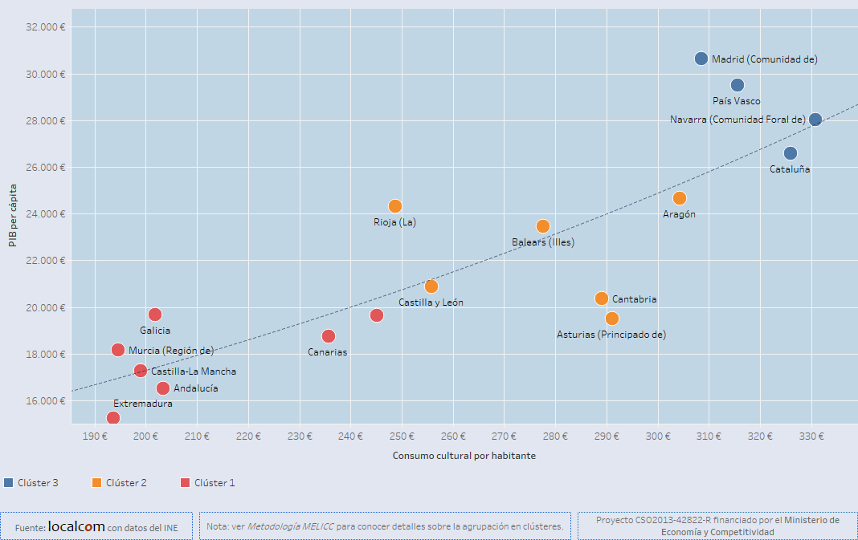
CONTEXTO: CONSUMO CULTURAL Y PIB PER CAPITA
Hay una fuerte correlación entre el consumo cultural y la riqueza per cápita de las comunidades autónomas.
Madrid, País Vasco, Navarra y Cataluña ocupan los primeros lugares en España.

Slide 12
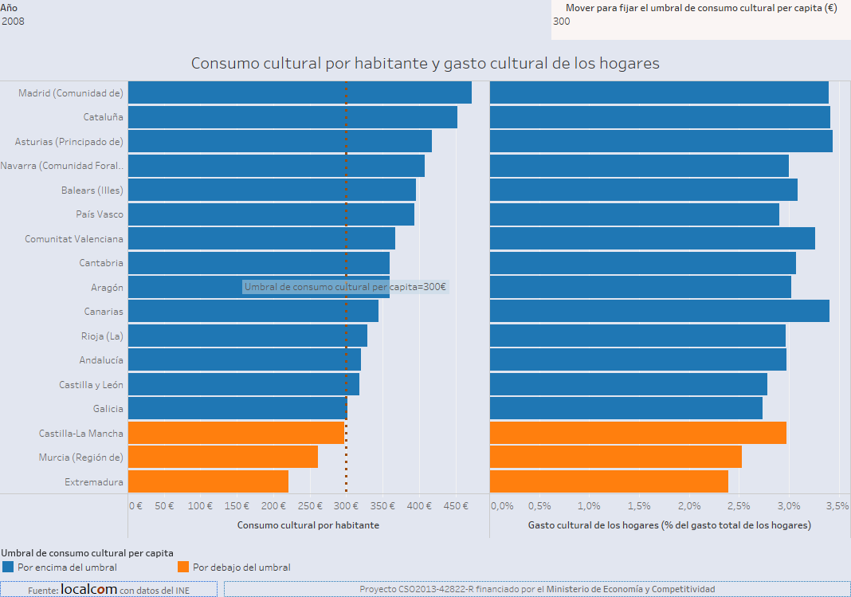
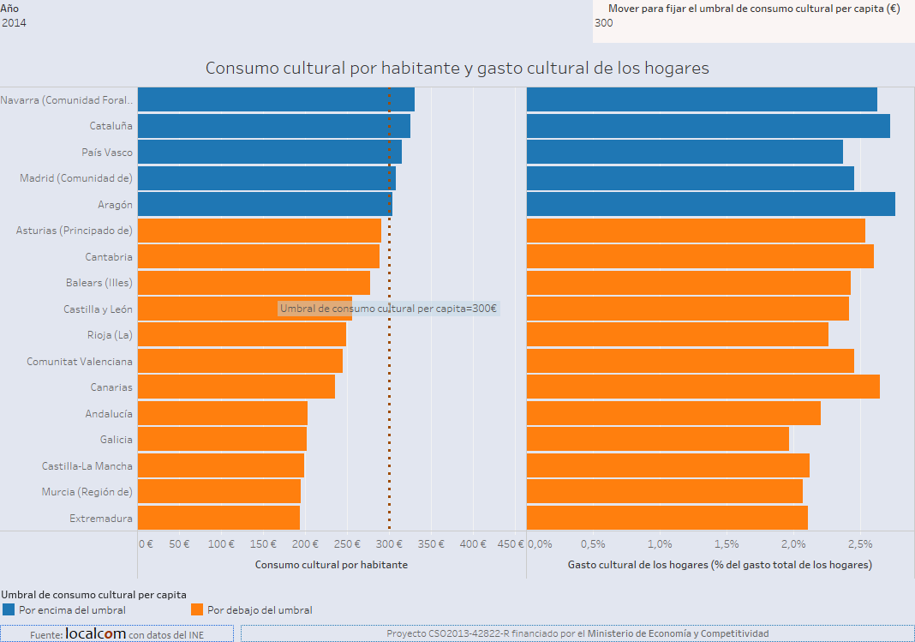
CONTEXTO: CONSUMO CULTURAL
En 2008 el consumo cultural medio en Cataluña era de 452 € per cápita y cada hogar dedica a bienes y servicios culturales el 3,4% de sus gastos totales
En 2014 el consumo cultural medio en Cataluña era de 326 € per cápita y cada hogar dedica a bienes y servicios culturales el 2,7% de sus gastos totales
2008
2014
En 2008, 3 CCAA tenían un consumo cultural por debajo del umbral de los 300 € per cápita.
En 2014, 12 CCAA tenían un consumo cultural por debajo del umbral de los 300 € per cápita.

Slide 13
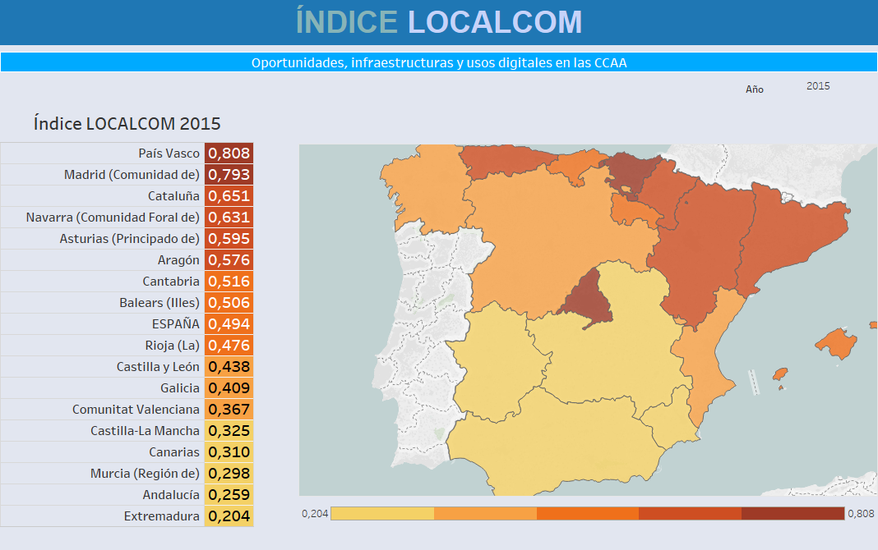
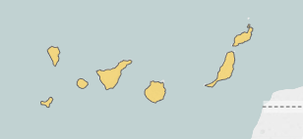
CONTEXTO: ÍNDICE LOCALCOM
Es posible establecer una relación recíproca entre el consumo cultural y la disponibilidad y uso de las tecnologías de la información y las comunicaciones.
Para determinar esta relación, el proyecto utiliza como referencia los resultados del Índice LOCALCOM, que mide los principales factores socioeconómicos, tecnológicos y las pautas de consumo asociadas al despliegue de la Sociedad de la Información.
Con 0,651 puntos (sobre un máximo de 1), Cataluña se ubica tercero en el ranking autonómico, tras al País Vasco (0,808) y la Comunidad de Madrid (0,793), superando en 32% la media española.

Slide 14
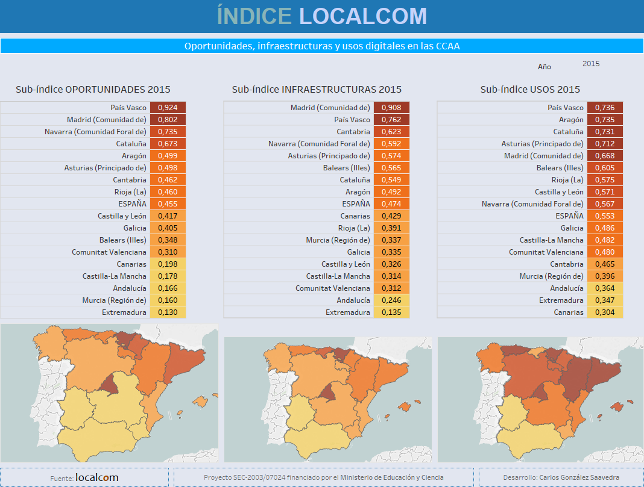
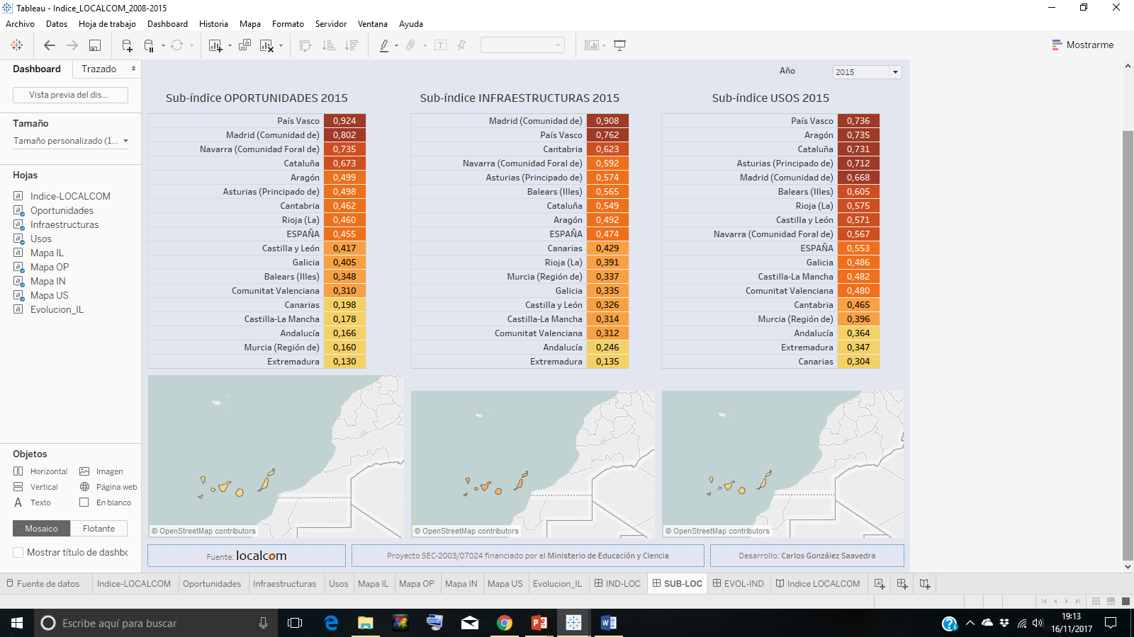
CONTEXTO: ÍNDICE LOCALCOM
El comportamiento de Cataluña en las tres subcategorías que integran el Índice es desigual:
3º en usos avanzados de las redes, con 0,731 puntos
4º en oportunidades (recursos económicos y educativos que sirven de base para la implantación de las TIC) con 0,673 puntos
7º en el despliegue de infraestructuras (0,549 puntos).
Resulta significativo que sean los usos electrónicos los que le permiten a Cataluña mejorar su puntuación total ya que es una categoría útil para explicar la transformación de los sectores creativos en términos de cambio digital y nuevas pautas de acceso y participación cultural.

Slide 15
RESUMEN DE INDICADORES MELICC PARA CATALUÑA
Variable | Valores absolutos | % sobre CCAA | % sobre España
EMPLEO | 87.998 | 3% de la ocupación total de Cataluña | 22,1% del empleo ICC en España
EMPRESAS | 31.611 | 12,7% de las empresas de servicios de Cataluña | 21,1% del total de empresas ICC de España
VOLUMEN DE NEGOCIO | 7.325 Millones de € | 3,7% del PIB de Cataluña | 22,4% del volumen de negocio ICC de España
VALOR AÑADIDO BRUTO | 2.952 Millones de € | 1,5% del PIB de Cataluña | 22,3% del valor añadido bruto ICC de España

Slide 16
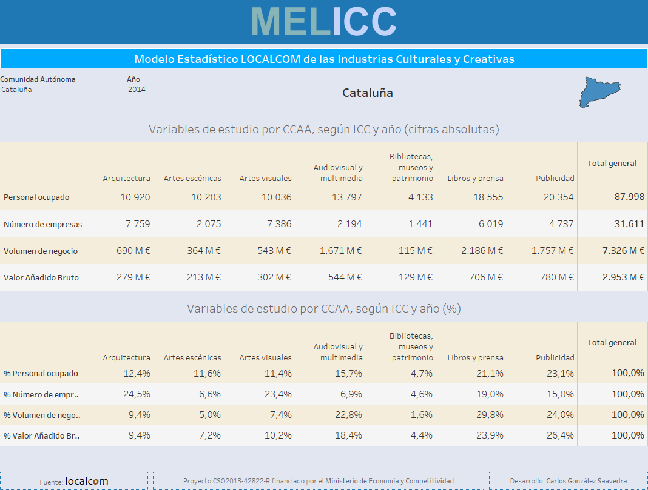



VARIABLES DE ESTUDIO SEGÚN ICC
La Publicidad es la actividad ICC que genera más ocupación en Cataluña.
El mayor número de empresa corresponde a Arquitectura.
Libros y prensa tiene los mejores resultados en volumen de negocio.
La Publicidad lidera las ICC catalanas en valor añadido bruto.

Slide 17
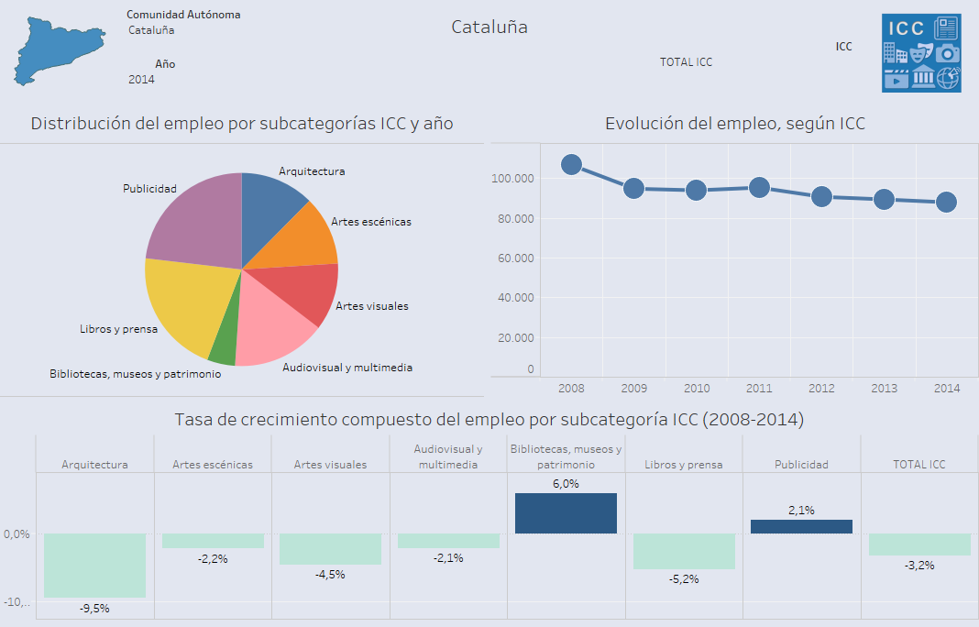
DISTRIBUCIÓN Y EVOLUCIÓN DEL EMPLEO ICC EN CATALUÑA
Durante el periodo estudiado, que comprende ejercicios de severa recesión económica general en España, se registró un moderado pero continuo descenso en el número de personas ocupadas en ámbitos culturales: en 2014 había 18.758 empleados menos que en 2008 (-18%), con una tasa de crecimiento compuesto interanual negativa del -3,2%.

Slide 18
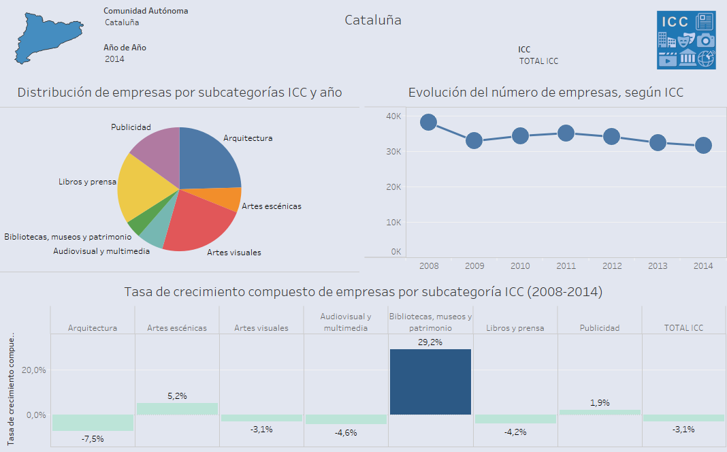
DISTRIBUCIÓN Y EVOLUCIÓN DE LAS EMPRESAS ICC EN CATALUÑA
La arquitectura es la actividad que agrupa mayor número de empresas en SCC, el 24,5%, seguida de las artes visuales (23,4%), libros y prensa (19%), publicidad (15%), audiovisual y multimedia (6,9%), artes escénicas (6,6%) y bibliotecas, museos y patrimonio (4,6%).

Slide 19
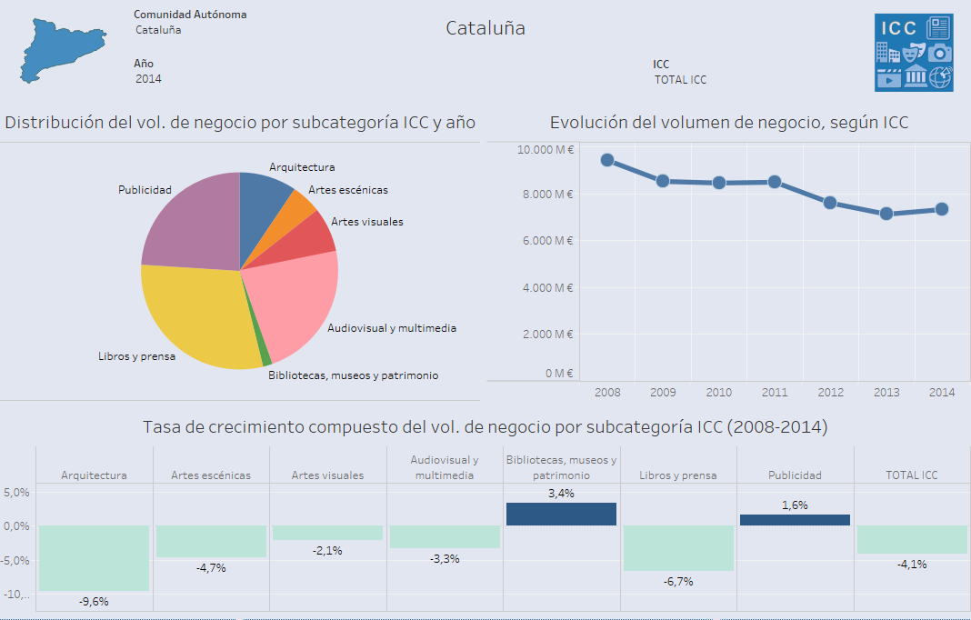
DISTRIBUCIÓN Y EVOLUCIÓN DEL VOLUMEN DE NEGOCIO ICC
Como evidencia de la crisis, se advierte que los ingresos descendieron a mayor velocidad (-4,1%) de la que caía el empleo sectorial (-3,2%) o el número de empresas (-3,1%).
En otras palabras, las empresas culturales y creativas son capaces de soportar los efectos de la recesión y mantener niveles de empleo a pesar del descenso de sus ingresos.

Slide 20
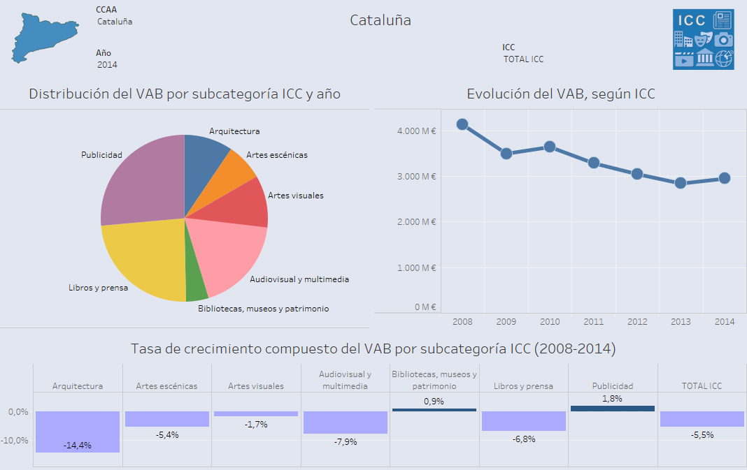
DISTRIBUCIÓN Y EVOLUCIÓN DEL VALOR AÑADIDO BRUTO ICC
Los subsector que generan más valor añadido bruto son la publicidad (26,4%), libros y prensa (23,9%), y audiovisual y multimedia (18,4%). Cabe destacar que la publicidad, que es superada en casi seis puntos por libros y prensa en volumen de negocios, se impone por más de dos puntos a ésta actividad en valor añadido bruto, es decir: la publicidad agrega más valor que la actividad editorial a partir de una cifra de ventas inferior.

Slide 21
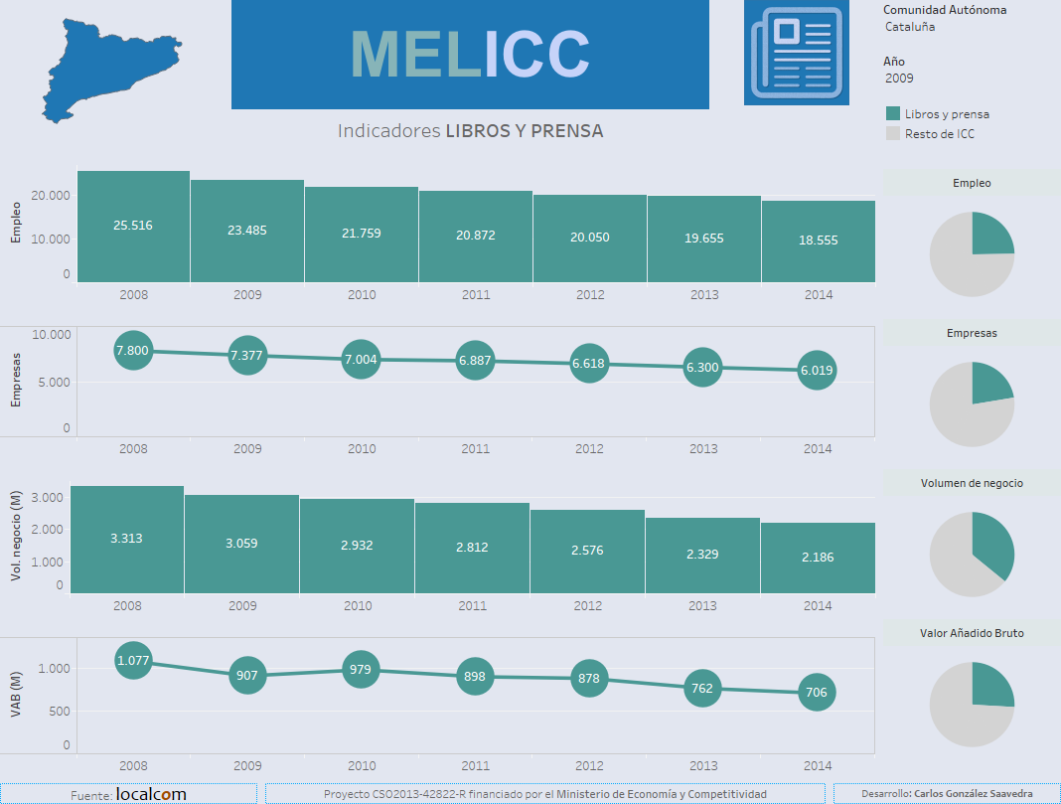
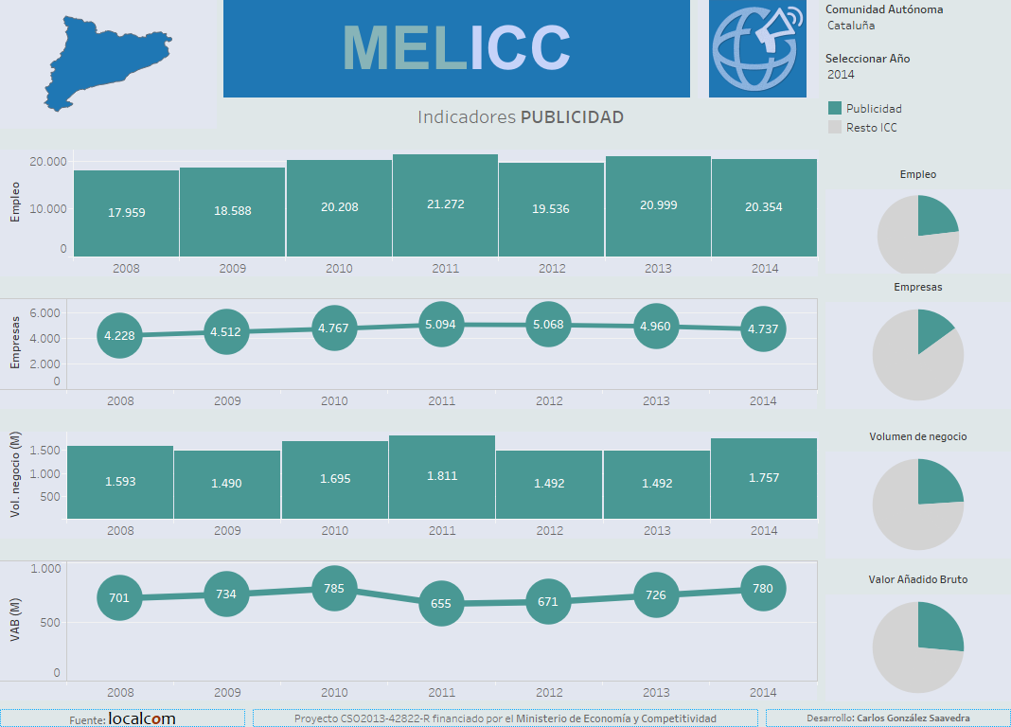
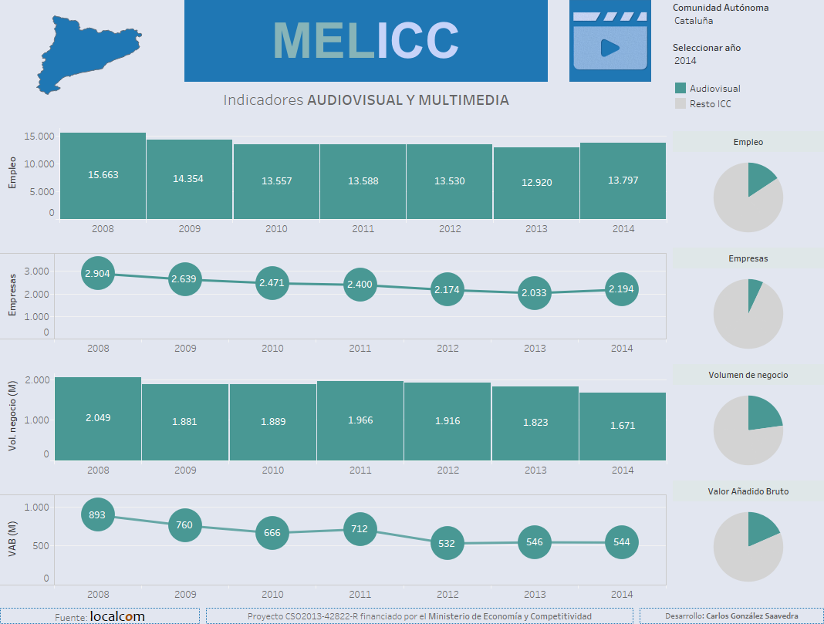
LOS SUBSECTORES ICC EN CATALUÑA
Las actividades de LIBROS Y PRENSA, PUBLICIDAD y AUDIOVISUAL Y MULTIMEDIA son los motores de la industria cultural y creativa de Cataluña; juntos representan el:
60% del empleo · 77% del volumen de negocio · 69% del valor añadido bruto · 31% de las empresas

Slide 22
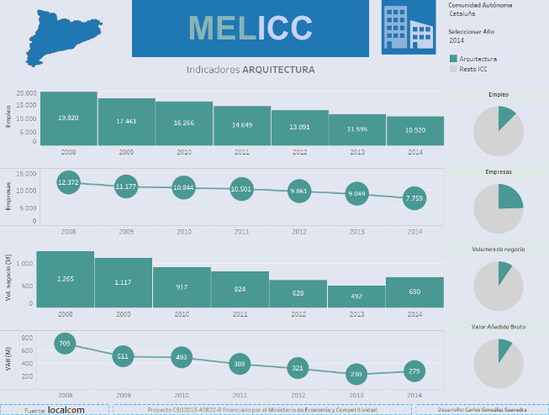
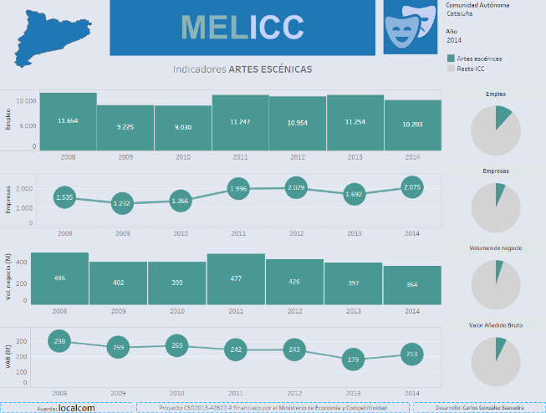
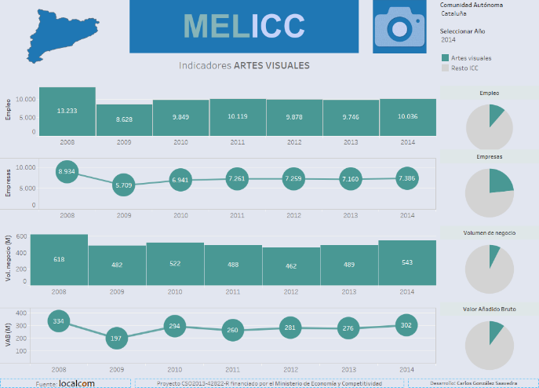
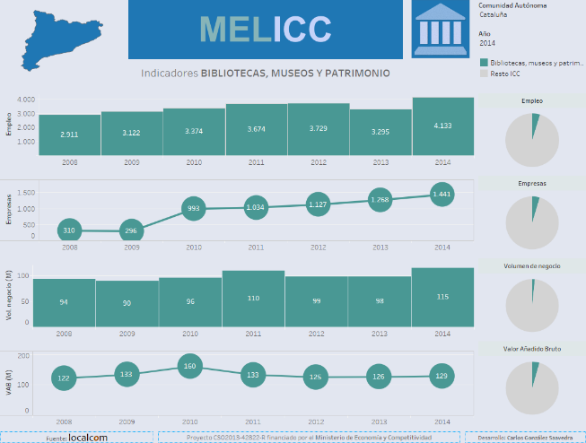
LOS SUBSECTORES ICC EN CATALUÑA
Las actividades de ARQUITECTURA, ARTES ESCÉNICAS, ARTES VISUALES y BIBLIOTECAS-MUSEOS-PATRIMONIO representan juntas el:
40% del empleo · 23% del volumen de negocio · 31% del valor añadido bruto · 59% de las empresas

Slide 23
CONCLUSIONES
Por primera vez disponemos de un modelo basado en estándares europeos para comparar las industrias culturales y creativas en las diferentes comunidades autónomas de España.
Aporta estadísticas desagregadas para cuatro variables de estudio (Número de empresas, Personas ocupadas, Volumen de negocio y Valor añadido bruto), que pueden ayudar a definir políticas autonómicas de cultura y creatividad en los campos de: Arquitectura; Artes escénicas; Artes visuales; Audiovisual; Bibliotecas, Museos y patrimonio; Libros y prensa; y Publicidad.
Las CCAA líderes en riqueza per cápita, nivel de formación, oportunidades, infraestructuras y usos digitales, y consumo cultural, registran también los mejores resultados en la implantación de empresas ICC, en los índices de empleo en este ámbito, en el volumen de negocio y aportan mayor valor añadido cultural y creativo a la riqueza autonómica.
Las ICC de Cataluña ocupan una posición relevante en el conjunto de España: los sectores cultural y creativo contribuyen con destacada intensidad comparativa al PIB, al valor añadido bruto y al empleo, lo que los hace especialmente competitivos a escala autonómica.
La definición e implantación por parte de las CCAA de políticas específicas en ICC es oportuna y necesaria para transformar las dinámicas negativas observadas en la investigación en círculos virtuosos, en la dirección que marca la estrategia europea Horizonte 2020.

Slide 24




MUCHAS GRACIAS POR SU ATENCIÓN
Marcial.Murciano@uab.cat / CarlosAlberto.Gonzalez@uab.cat
http://centresderecerca.uab.cat/oic/content/icc-estadisticas-resumen

